Slide 1
Renessanssi 1560-1660
varhaisrenessanssissa seinät valkoiset
Täysrenessanssissa rikkaampaa maalauskoristelua, kultanahkatapettia ja panelointia
Lattioissa marmori, mosaiikki- tai kivilaatat, jalot puulajit
Kuvakudokset, maalaukset
Istuinhuonekalujen verhoilu yleistyi; nahka, brokadi, silkki, villa
Notes:
Brokadi on monimutkaisesti kudottu kangas, jossa kulta- ja metallilankoja

Slide 2
Renessanssi Suomessa 1600-luvulla
Puutalot maalattiin muistuttamaan kivisiä
Huonekalut kiinteitä
Irtohuonekaluina arkut ja pöydät
Seinäverhoilua, panelointia, koristemaalauksia
Tuolit harvinaisia
Notes:
Turun linnassa renessanssihovi
Ulkomaisia mestareita tekemässä
1621 ammattikuntalaitos: mestarit ja kisällit...käsityötaito parani
Runsaasti koristeellisia veistoksia
Vähän tuoleja ja kaappeja. Tappijalkatuoli, naisten tuoli, arkkutuoli

Slide 3
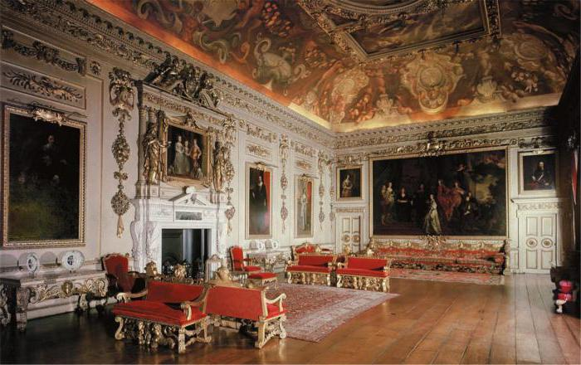

Slide 4
Barokki 1600-luku
- runsaus
- loistokkuus, edustavuus
- jäykkyys, mahtipontisuus, teatraalisuus
- kehittyi Ranskassa loisteliaaksi sisustustyyliksi
- illuusio kalliista materiaaleista
- sisustus muodosti kokonaisuuden
Notes:
Liioittelu
Teatterin vuosisata
Kultausta, marmorointia, puunmukailua, ootrausta
Pyrkimys äärettömän tilan vaikutelmaan
Värelista (kuvaa veden liikettä)
Kierteissorvattu pylväs
C-kirjainta muistuttava voluutti eli piraalimaisesti kiertyvä koriste
Hedelmä ja kasvikoristeet, simpukat, runsaudensarvet, pienet enkelihahmot eli putot

Slide 5
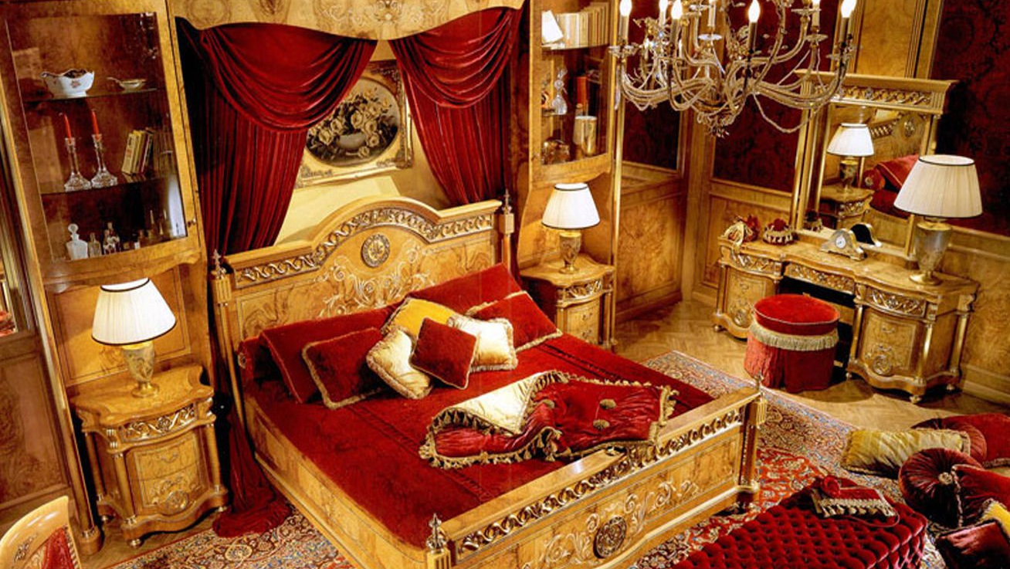

Slide 6
Huomio yhä enemmän mukavuuteen
Istuinten kovapehmustaminen
Materiaaleina tummia puulajeja; tammi, ebenpuu
Huonekalut tärkeä osa lavastusta
Huonekalujen järjestys tarkkaan määrätty
Barokin suosimia kalusteita kabinettikaapit, baldakiinivuode, kierresorvatut tuolit ja pöydät
Kalliimpien aineiden jäljittely
Suomessa barokki puhtaasti sisustustyyli
Notes:
Kaakeliuunit eli tuli lämmitys, ei enää paksuja verhoja
Tuolin selkänoja taaksepäin kalteva
Kahden ikkunan välissä pieni pöytä, peilin alla pöytä
Samettia, silkkiä kobeliinia (käsin kudottu kuvallinen seinävaate)
kaappeihin tuli jalat. Baldakiini=katosvuode
Suomessa huonekalut käsiteltiin lähes mustiksi
Kartanoissa, kaupunkien porvareilla ja virkamiehillä.
Talonpoikaiskalusteissa vaikutus vähäinen -tulppaniaiheet

Slide 7
Myöhäisbarokki ja rokokoo 1700-1780
Ranskassa rokokoo kolmivaiheinen
Règence 1715-1730
Louis quinze 1730-175
Uusklassillisia piirteitä 1750-1774
Englannissa
Queen Anne 1720-1750
Chippendale 1750-1780
Notes:
Rajanveto barokin ja rokokoon välillä vaikeaa
Tyyli syntyi Ranskassa. Taustalla asumis- ja seurustelutapojen muutos ja
Tilojen pieneneminen, muotojen keveneminen.
LouisQ ranskassa varsinainen rokokoo, chippendale englannissa
Hempeät värit, peruukit, juhlat, pelit

Slide 8
Rokokoolle tyypillisiä piirteitä:
ornamentti saman arvoinen kuin kuva
mukavuus
taidegalleria -käsite
sisustustaiteella ja huonekalutaiteella suuri merkitys
kaartuvat linjat
interiööri kiinteä taiteellinen kokonaisuus
huoneen yleisväri toistuu huonekalujen päälliskankaissa
runsas peilien käyttö
Notes:
Kaakeliuunit
Taide-galleriakäsite=kävelysali, jossa oleskeltiin ja juotiin kahvia
Vihreää kamaria ja kiinalaishuoneita
Peileillä lisää tilan tuntua: kynttilälampettien ja posliinipatsaiden taustalle.
Kevyt väriasteikko: helmenharmaa, rosa, vaaleansininen, vaaleanvihreäS

Slide 9
Rokokoo sisustuksessa
sirot kehysteet ja listat
katto ja seinät jaoteltiin kentiksi
ovi- ja ikkuna-aukot muuttuivat yhä korkeammiksi
väritys helmenharmaa, rosa, vaaleansininen ja -vihreä
suosikkimateriaali silkki
suosikkihuonekaluja sohvat; chaise longue, duchesse, baigneuse, divaani
erilaiset pöydät ja lipastot
materiaalit: pähkinäpuu, pyökki, ruusupuu, silkki, brokadi, sametti, painettu puuvilla
kiinalaisvaikutteet
Notes:
Chaise longue=seslonki/leposohva
Duchesse=kahden tuolin ja jakkaran yhdistelmä
Baigneuse=ammesohva
Pöydät ja lipastot pieniä: tarjoilu-, kirjoitus- ,luku-, peli-, konsolipöydät peilin tai taulun alapuolelle, nojaa seinään, ei takajalkoja
Kiinalaisvaikutteet:posliinia vitriineihin, lakkamaalaus
Kevytmieliset rakennukset: huvimajat, paviljongit

Slide 10
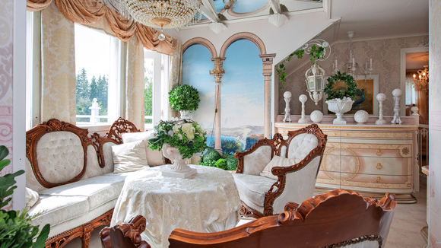

Slide 11
Suomalainen rokokoo
vaikutus englantilaisesta varhaisrokokoosta
vaatimatonta ja vaikeasti havaittavaa
materiaalina mänty tai koivu; käsiteltiin muistuttamaan pyökkiä tai pähkinäpuuta
väreinä keski- tai vaaleanruskea, kellertävä okra
näkyy pienissä yksityiskohdissa
talonpoikaiskalusteissa maalaus- ja veistokoristelussa, sekä kansanomaisissa tekstiileissä
Notes:
Pääasiassa linnoissa ja eliitillä
Maalauskoristelu, maisemat

Slide 12
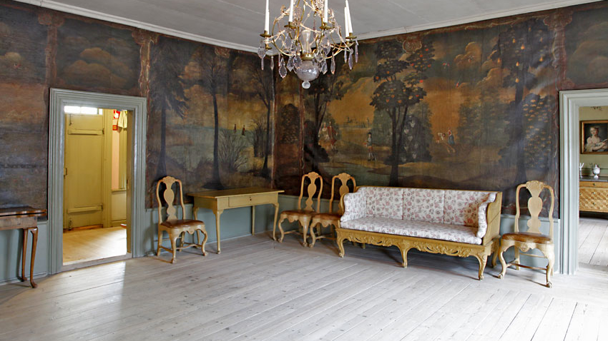

Slide 13
Uusklassismi 1775-1850
Syntyi sisustuksen kautta Ranskassa
Useita eri tyylejä
Varhainen kausi: Ludvig XVI:n tyyli, Adam-tyyli, Kustavilaisuus
Myöhäinen kausi 1800-l.:Empire, Biedermeier
Harmonia, järki ja kirkkaus liitettiin antiikkiin
Upotus- ja uurrekoristelut
Ornamentit antiikin Kreikasta
Kuviopinnat selkeästi osissa

Slide 14
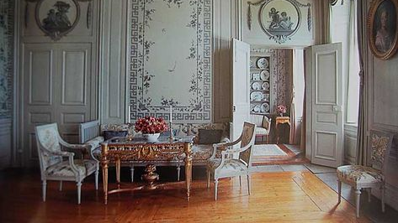

Slide 15
Kustavilaisuus Suomessa 1775-1810
Asiallisuus, järkevä säästäväisyys
Tyyli sopi kotimaisille puulajeille
Interiöörit vaaleni
Sileät seinäpinnat
Pääväri helmenharmaa
Raitakankaat
Kaarevat muodot suoristui
Pystysuorat linjat
Kustavilainen sänky sivustavedettävä sohvasänky
Notes:
Syrjäytti renessanssin
Sisustukset yksinkertaisia ja mukavia

Slide 17
Empire 1810-1830
Keisari Napoleonin hovityyli 1804-1815
Juhlallisen jäykkä
koristeaiheet antiikin Roomasta: kotkat, mehiläiset laakeriseppeleet
Runsaat, laskostetut kangasverhot
Mahonkiset huonekalut
Kultaa ja valkoista
Yhtenäiset ryhmät: sohva, pöytä, noja- ja pikkutuolit
peilit kattoon asti
Päästä vedettävä vuode
Notes:
Viihtyvyyden kustannuksella, teatraaliset, hienot puitteet
Teennäisyys
Seinille maalattiin telttakangasta, tapetit, tekstiilit
Huonekalut suurikokoisia itsenäisiä yksilöitä, temppeliä tai riemukaarta jäljitteleviä
Suomessa omaksuttiin valkeaksi tai harmaiksi maalatut huonekalut ja kipsimassalla tehty koristelu
Raidalliset kankaat, yksiväriset silkit, sametit ja nahka: mustaa, punaista, vihreää -maalattiin tai kohokuvioitiin

Slide 18
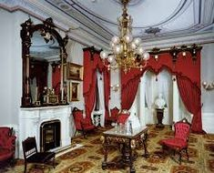

Slide 19
Biedermeier 1820-1850
Viihtyisä ja käytännöllinen
Koristeaiheet: käpälät, köynnösaiheet, voluutat
Seiniin maalattiin kuvioita
Myöhemmin tuli tapetit
Tekstiilit
Salissa musiikkinurkka, sohvaryhmä, ikkunaryhmä
Suomessa vahvasti venäläinen tyyli
Käytettiin visakoivua, ootrattiin tummaa mahonkia
Kauniit koristekuvat katosivat
Notes:
Tekstiilit=kodikkuus: verhot, matot, pöytäliinat
Venäläinen tyyli: Nikolai 1
Porvariston tyyli, pienet kaupunkihuoneistot

Slide 20
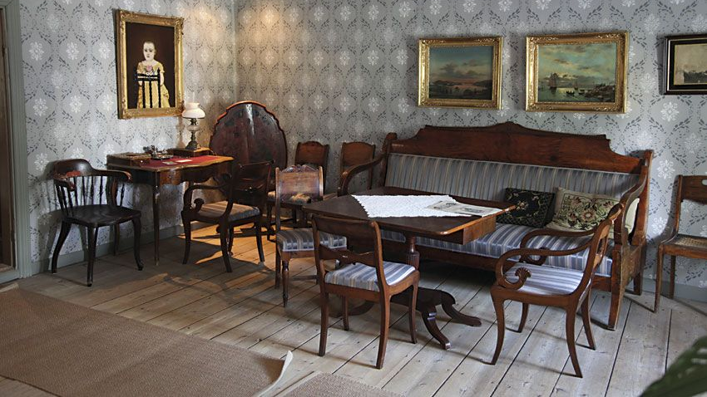

Slide 21
Jugend 1850-1915
Taiteellisen itsenäistymisen aika
Päämääränä taiteen vapauttaminen jäljittelystä ja hengettömästä massatuotannosta
Luonnonmateriaalit
Hyvä käsityö
Pelkistäminen
Tyypillisiä ornamentteja kasviaiheet luonnosta
Tarkoituksenmukaisuus
Käyttökelpoisuutta ei saa uhrata koristeellisuuden kustannuksella
Kokonaisvaltaista suunnittelua
Englantilaiseen jugendiin kuului huoneita, joissa syviä erkkereitä, kiinteitä penkkirakennelmia, korkeat paneelit ja karut suoralinjaiset huonekalut
Notes:
Pelkistäminen: yhtymäkohtia Japanin taiteeseen
Kaiken interiöörissä piti sointua yhteen toistensa ja arkkitehtuurin kanssa.

Slide 22
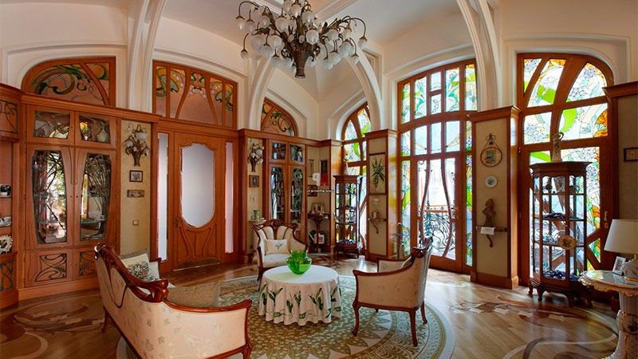

Slide 23
Jugendista alkoi suomalainen design
Gallen-Kallela
Eliel Saarinen arkkitehdit Gesellius, Lindgren, Saarinen
v. 1902 Hvitträskin ateljee Kirkkonummella –pohjoismaisen kansallisromantiikan mahtavin taiteilijalinna

Slide 24
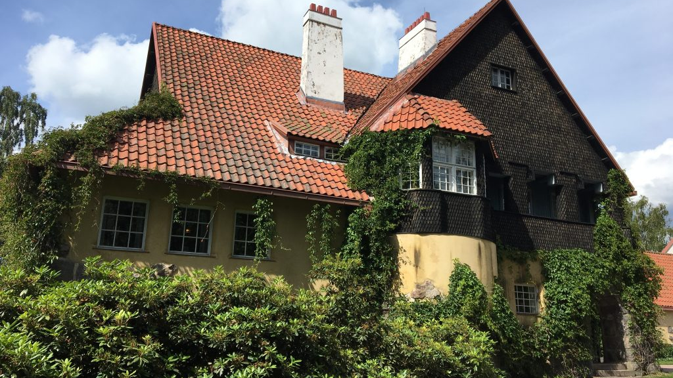

Slide 25
